Slide 1
Kose noortelava ehitus
Sandra leis
Kadri sirel

Slide 2
Tutvustuseks. Maheda muusika festival
Maheda Muusika õhtud said Kosel alguse juba 2009. aastal
Esimest korda toimus üritus suures kuues ehk festivalina 2016. aastal
Ürituse eesmärgiks pakkuda kohalikele elanikele kvaliteetset kultuurielamust minimaalse tasu eest
Kümne aasta jooksul läbi käinud 69 muusikalist kollektiivi
Sel aastal toimub üritus neljandat korda, üheks peaesinejaks on Siiri Sisask
Oodatavaks külastajate arvuks (kogu päeva vältel) 2000 inimest

Slide 3
MIS?
Looduslikult asub Noortelava väga erilises paigas. Nimelt on tegemist jõekääruga ning vaatajad istuvad kallaku peal. Paljud professionaalsed esinejad on kiitnud seda asukohta, ja seda just helilisest aspektist
Täna on lava ehitatud puidust alusele, mis on ühendatud otse pinnasega. Aeg on oma töö teinud- 10 aastaga on ehitise konstruktsioon amortiseerunud ning muutunud ohtlikuks nii külalisele kui ka esinejale. Istekohtade ala on aga kõige enam kannatada saanud
Eelnevast lähtuvalt on meie ettepanek rajada uus ja tugev lavakompleks, mis poleks kasulik vaid Maheda Muusika festivali korraldamiseks, vaid ka muudeks kultuurisündmusteks (nt suvelavastused ja koolinoorte muusikalid)

Slide 4
…
Maheda Muusika festival on olnud ja soovib ka tulevikus olla üks hüppelaud kohalikele noortele, kes soovivad ja proovivad alustada muusiku karjääri. Meie ettepaneku eesmärk on ehitada (taastada, renoveerida) Noortelava, kus kohalikud noored saaksid korraldada kontserte.
Uus lava (nii esinejate ala kui ka pealtvaatajate ala) peaks olema rajatud tugevamale materjalile, kuid võiks siiski olla ehitatud puidust. Seda just lähtuvalt sellest, et ta asub looduslikus jõekäärus ja orus

Slide 5
miks?
MMF meelitab igal aastal publikut nii Koselt kui ka mujalt kaugemalt Eestimaalt. Sel aastal näeme juba praegu vaeva, et kohale tuleks enam kui tuhat inimest, mida meie armas Noortelava kanda jõuaks
Üritusi edaspidi korraldades on Noortelava värskendamine suisa hädavajalik- nii imelist privaatset lavapaika pole ennem täheldatud!
See meelitab suvelavastusi, kontserte just noortelaval korraldama
Noortelava on festivalile ja eelkõige kogu Kose vallale omaseks saanud

Slide 6
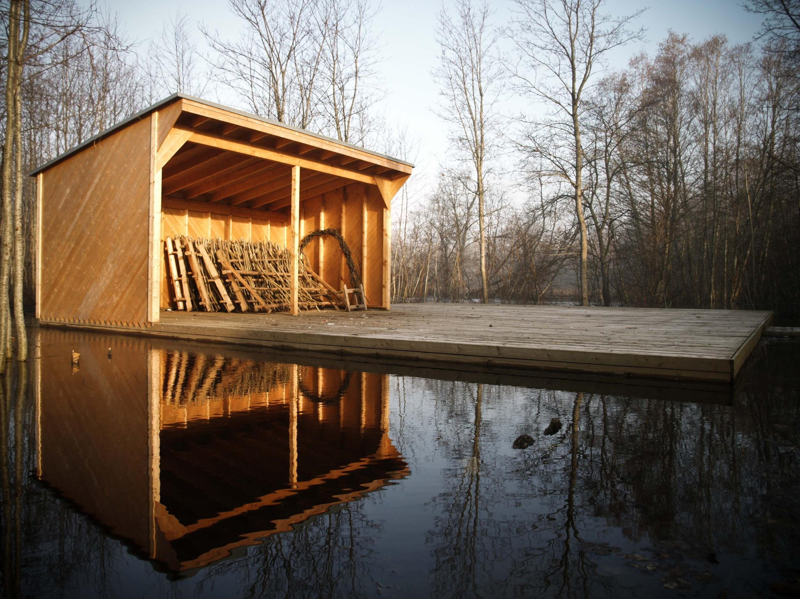
Kose kaunis noortelava 2009.aastal

Slide 7
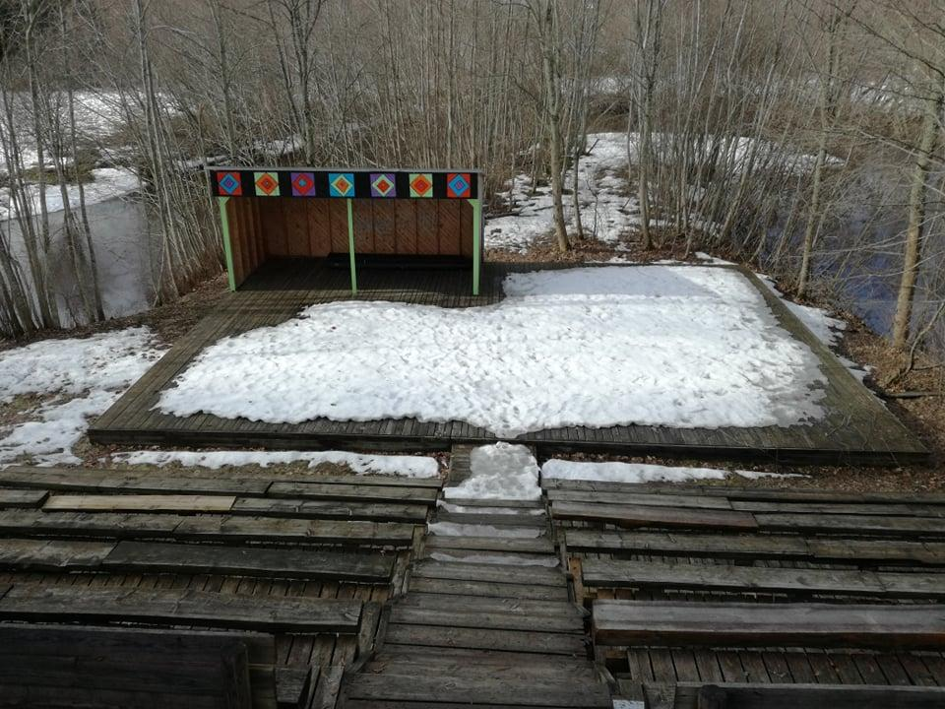
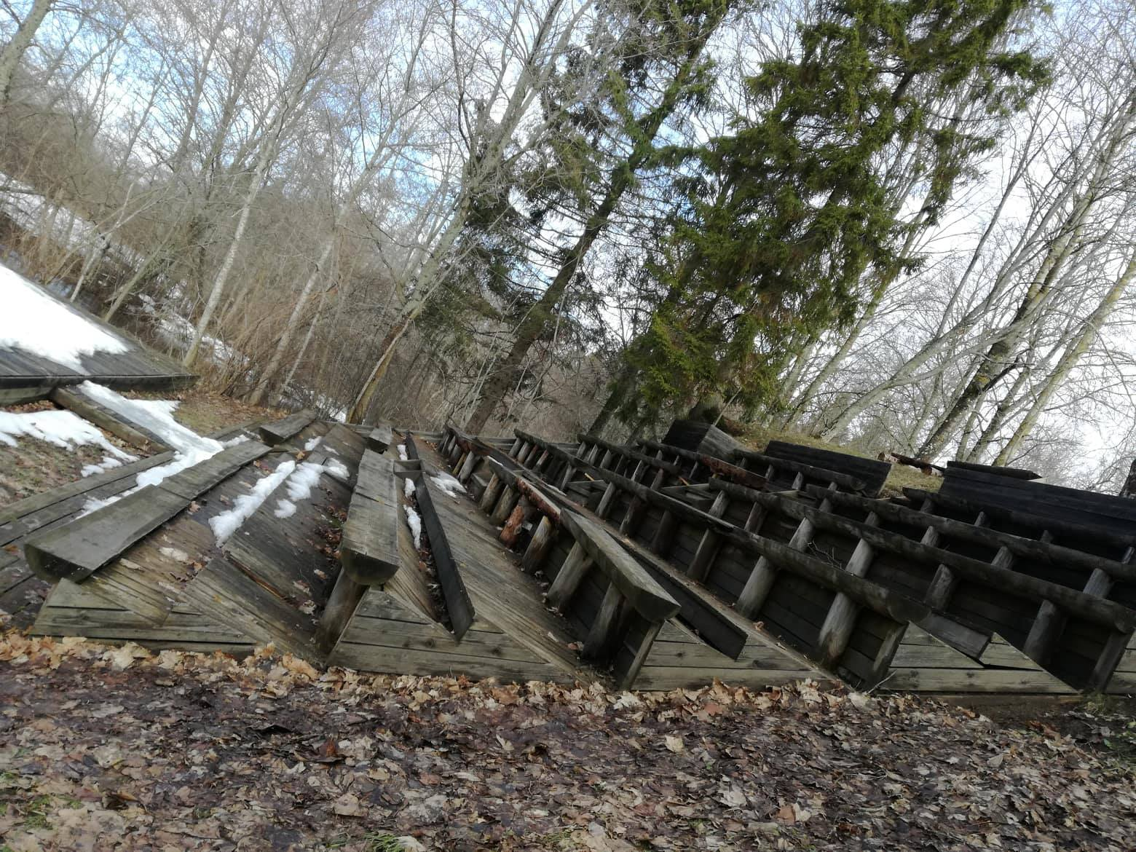
Lava seisukord praegu

Slide 8
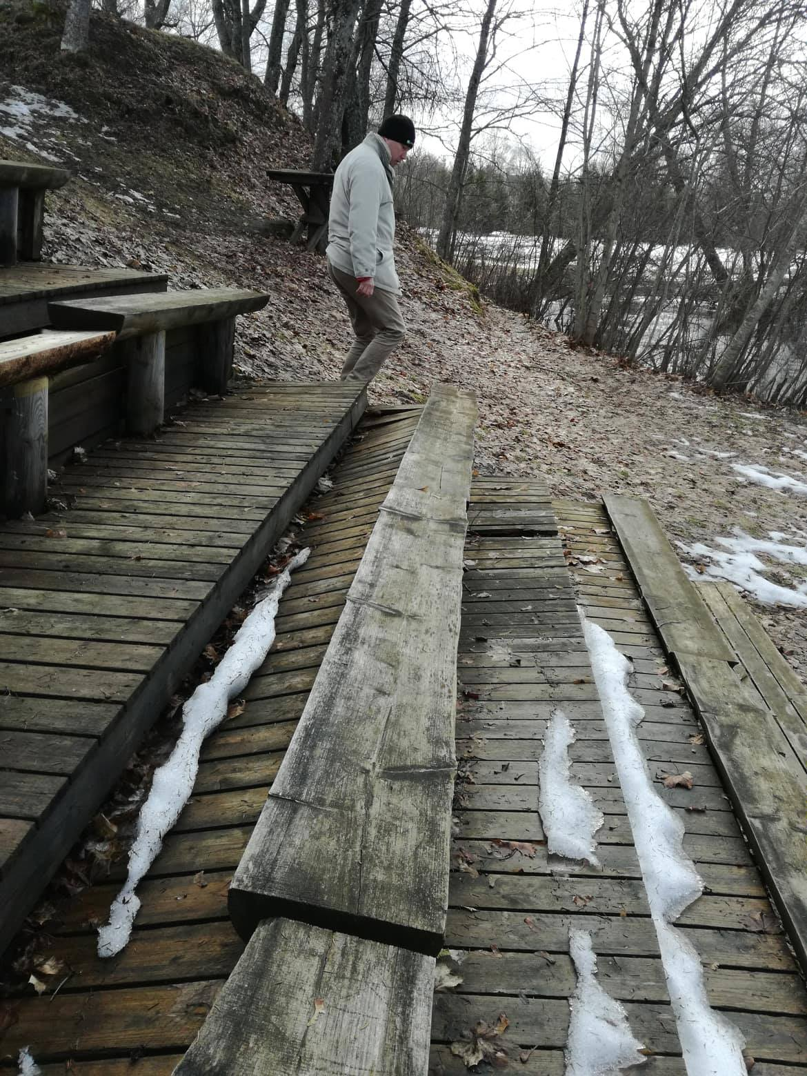
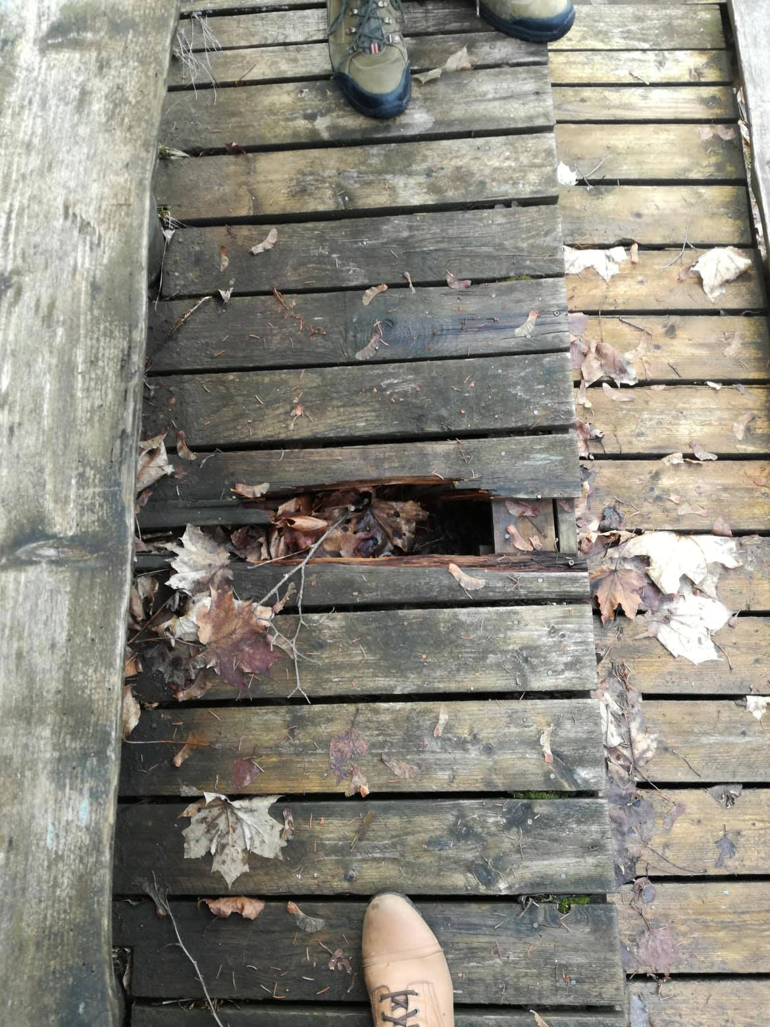
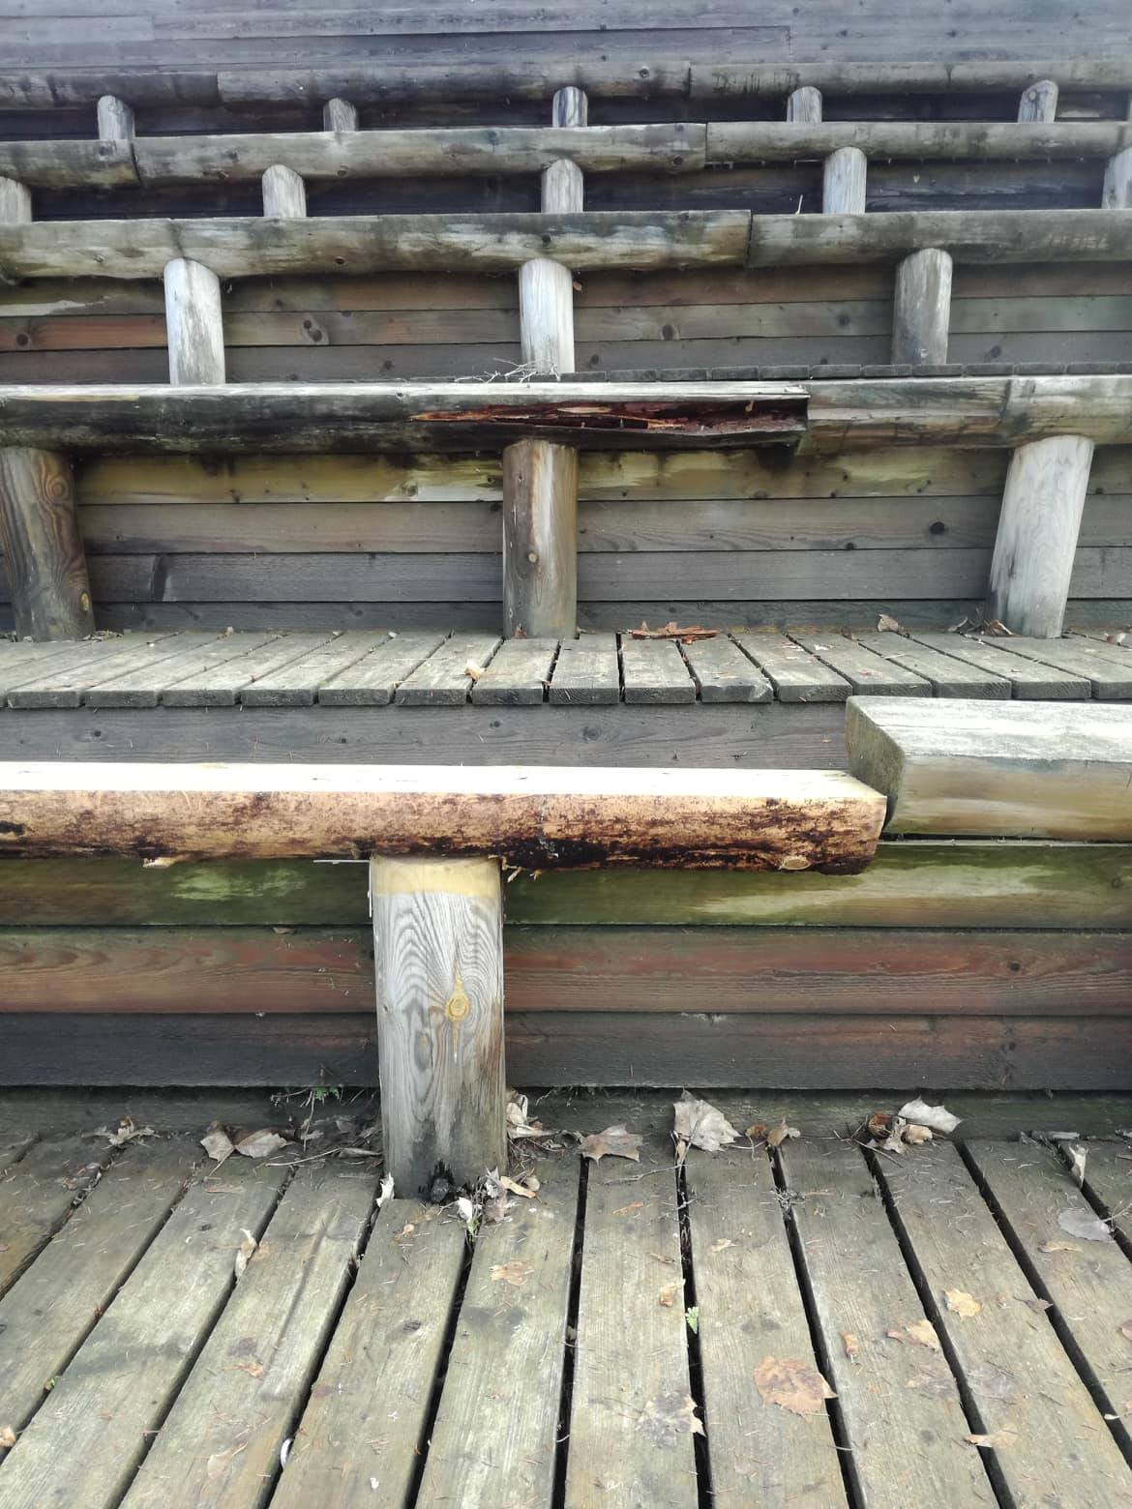
Praegusest seiskorrast lähemalt

Slide 9
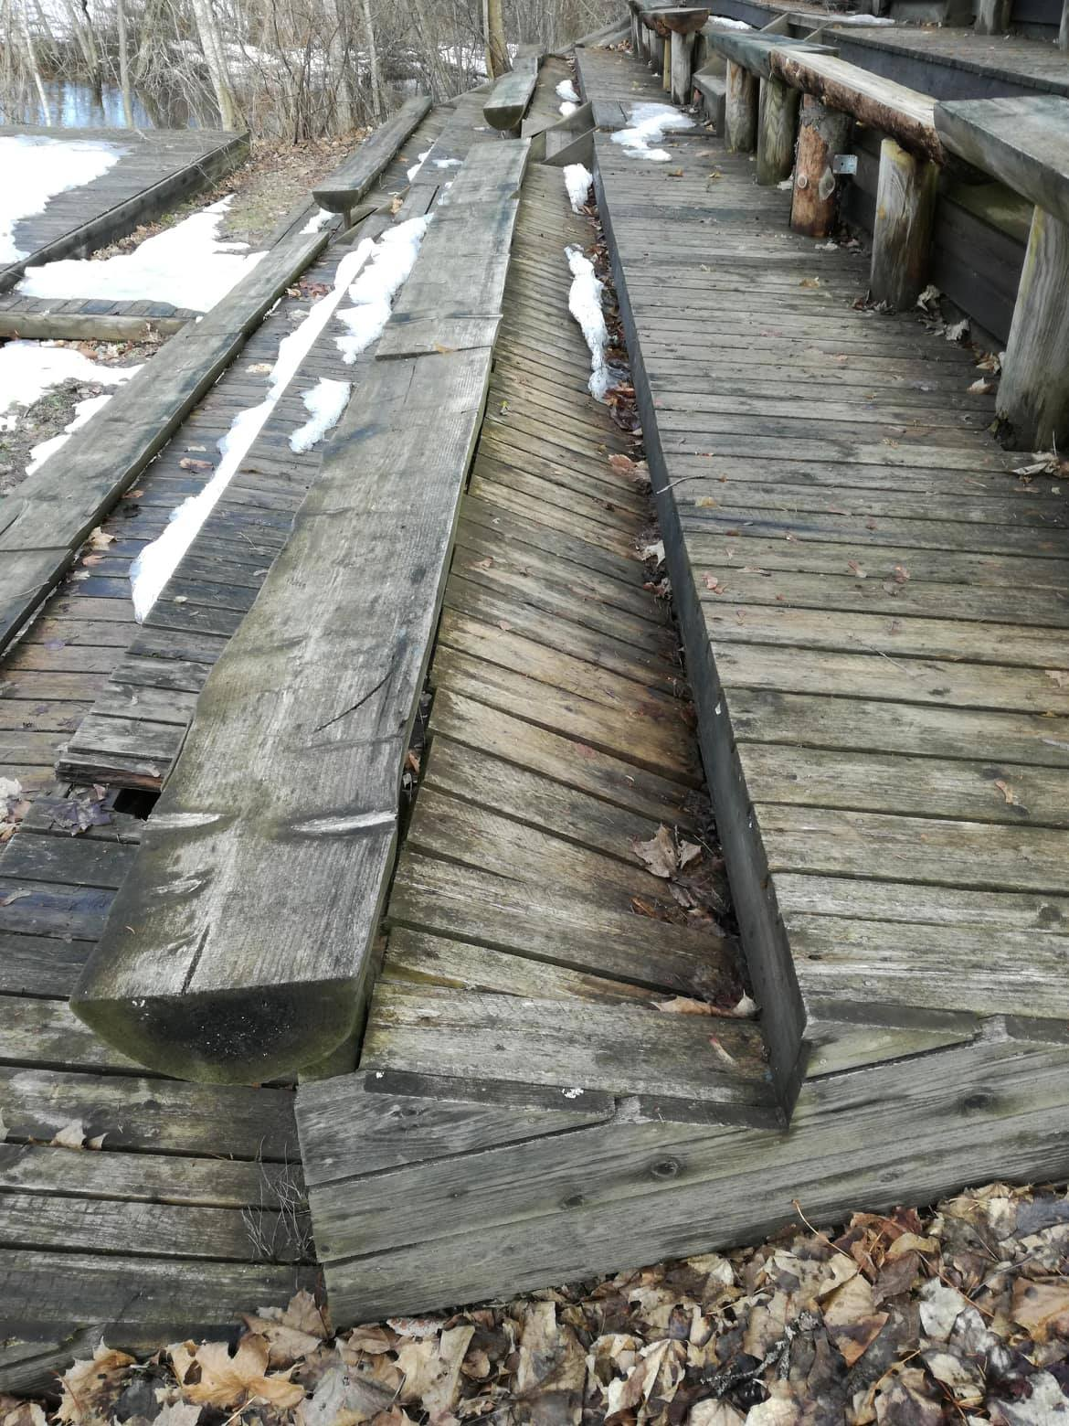
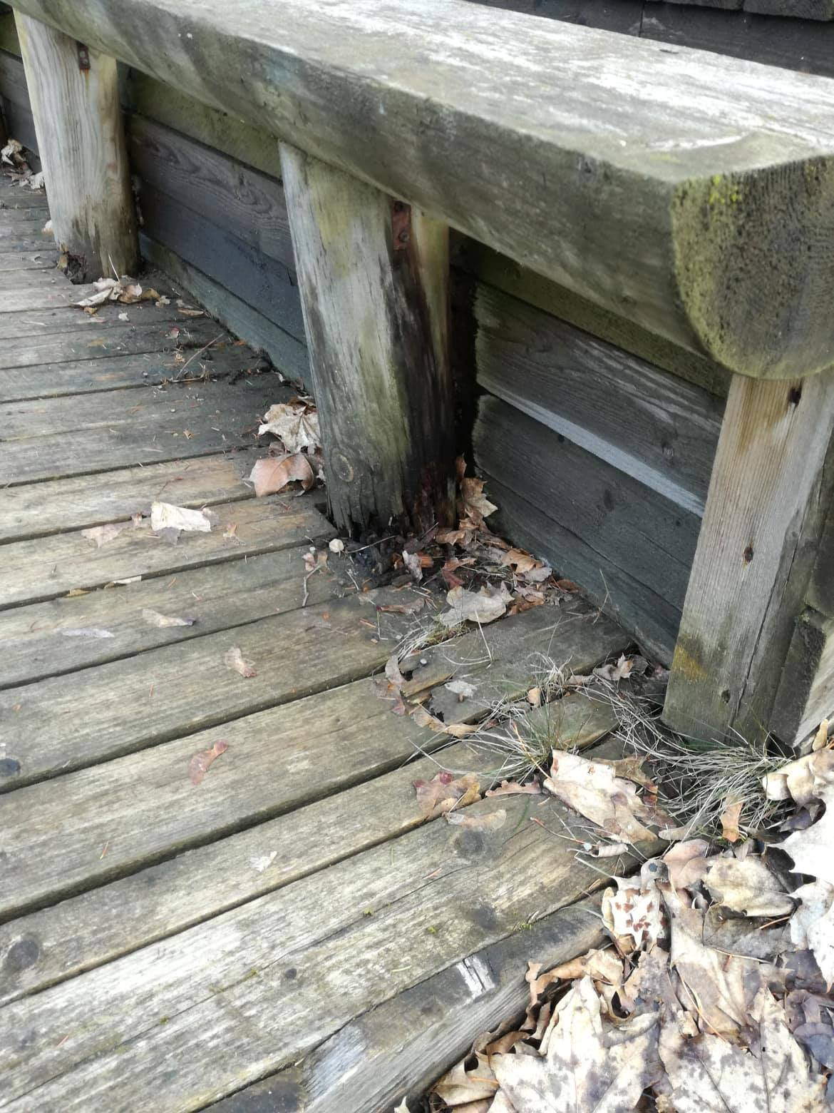
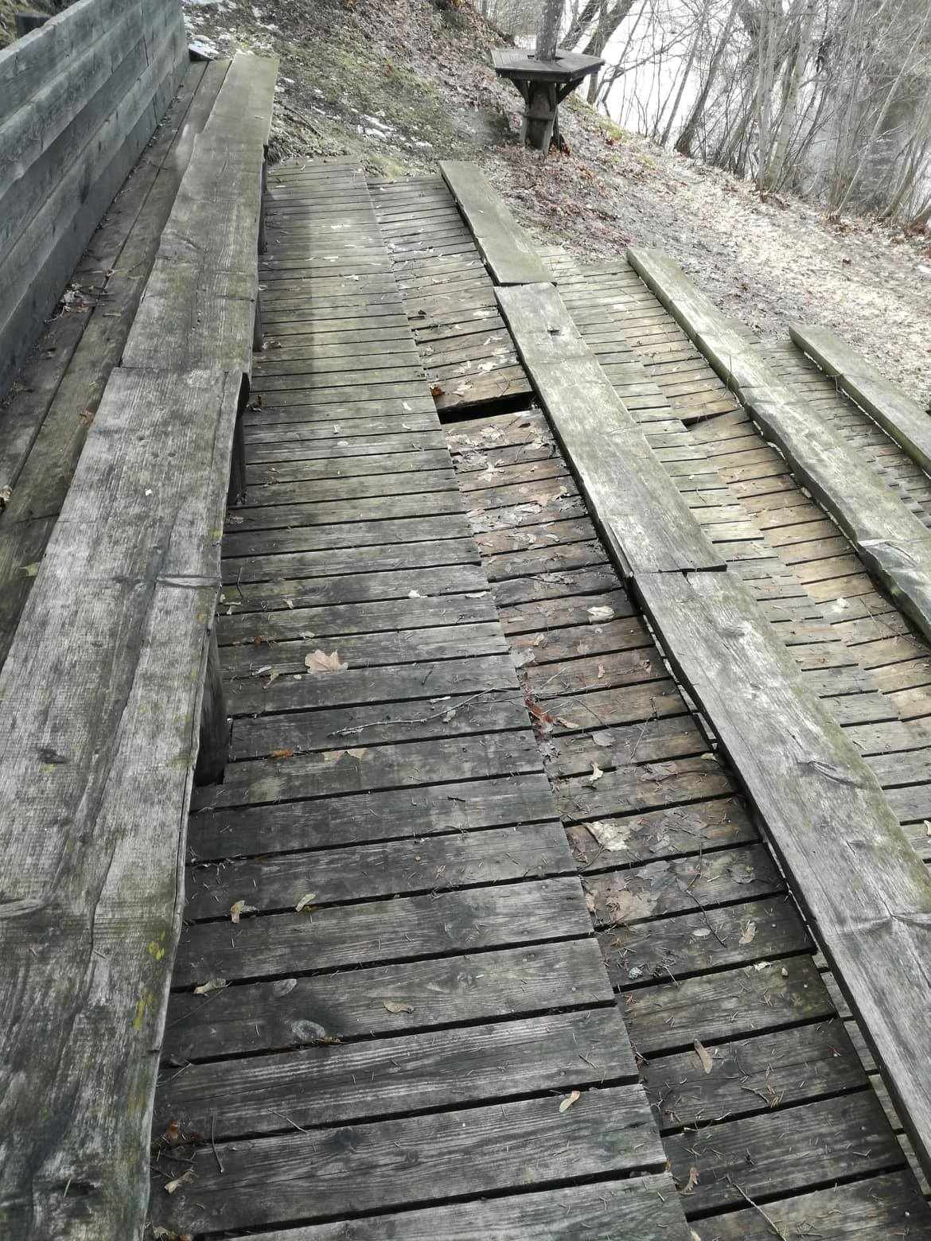
...

Slide 10
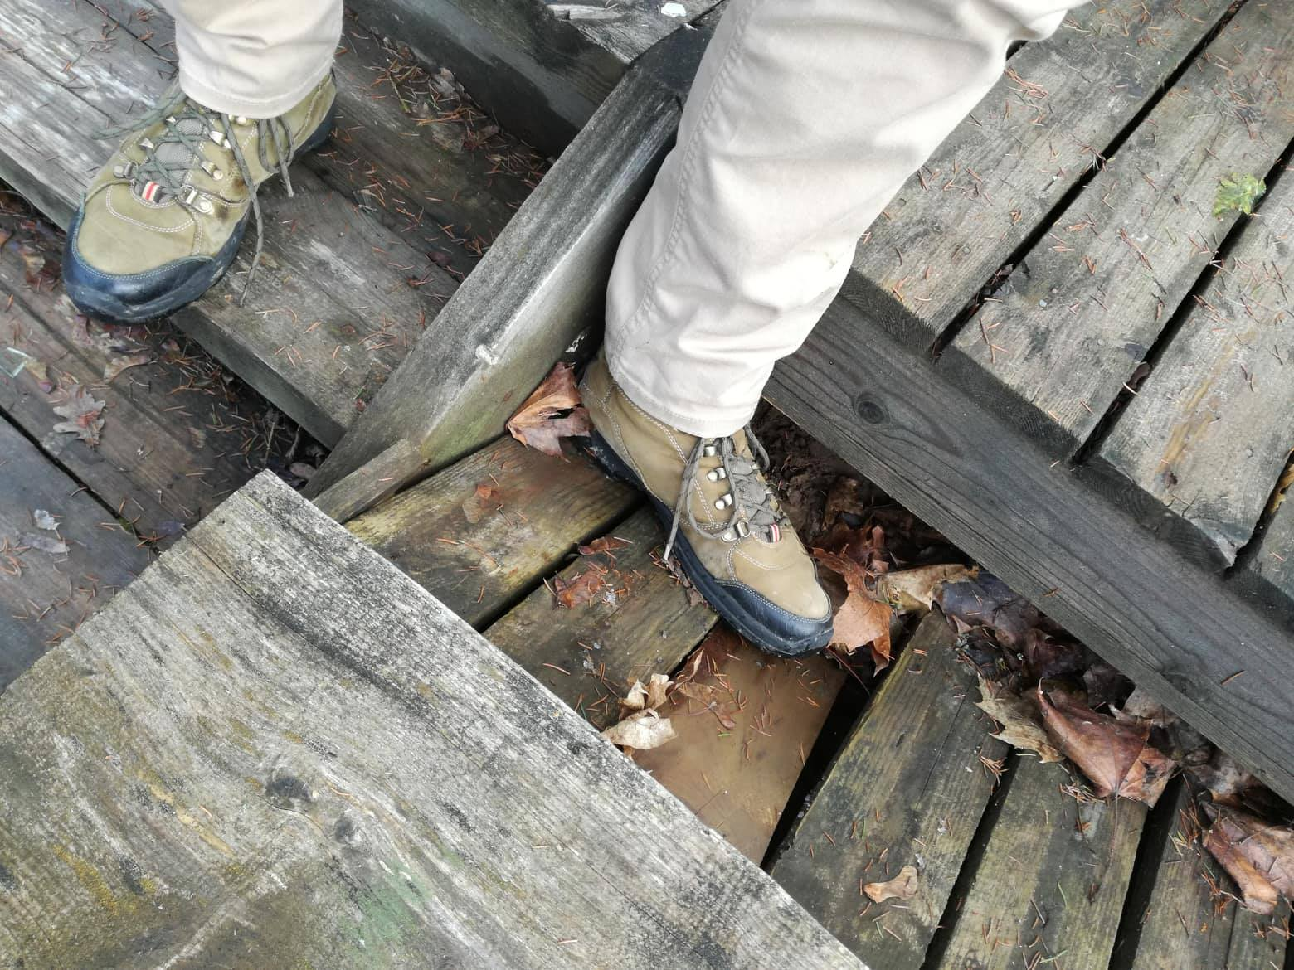
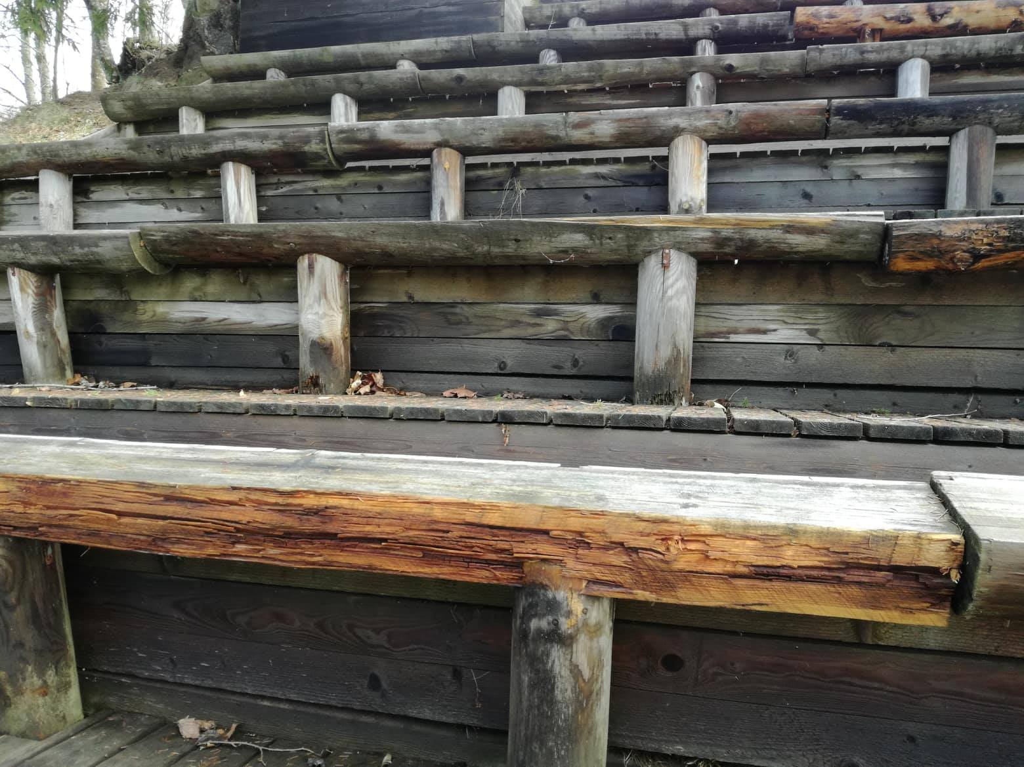
Piltidelt selgub tõeline ohtlik seisukord

Slide 11
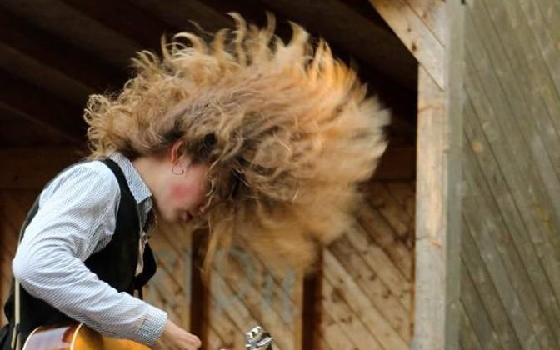
Järgnevalt meeleolukaid pilte festivalist Noortelaval

Slide 12
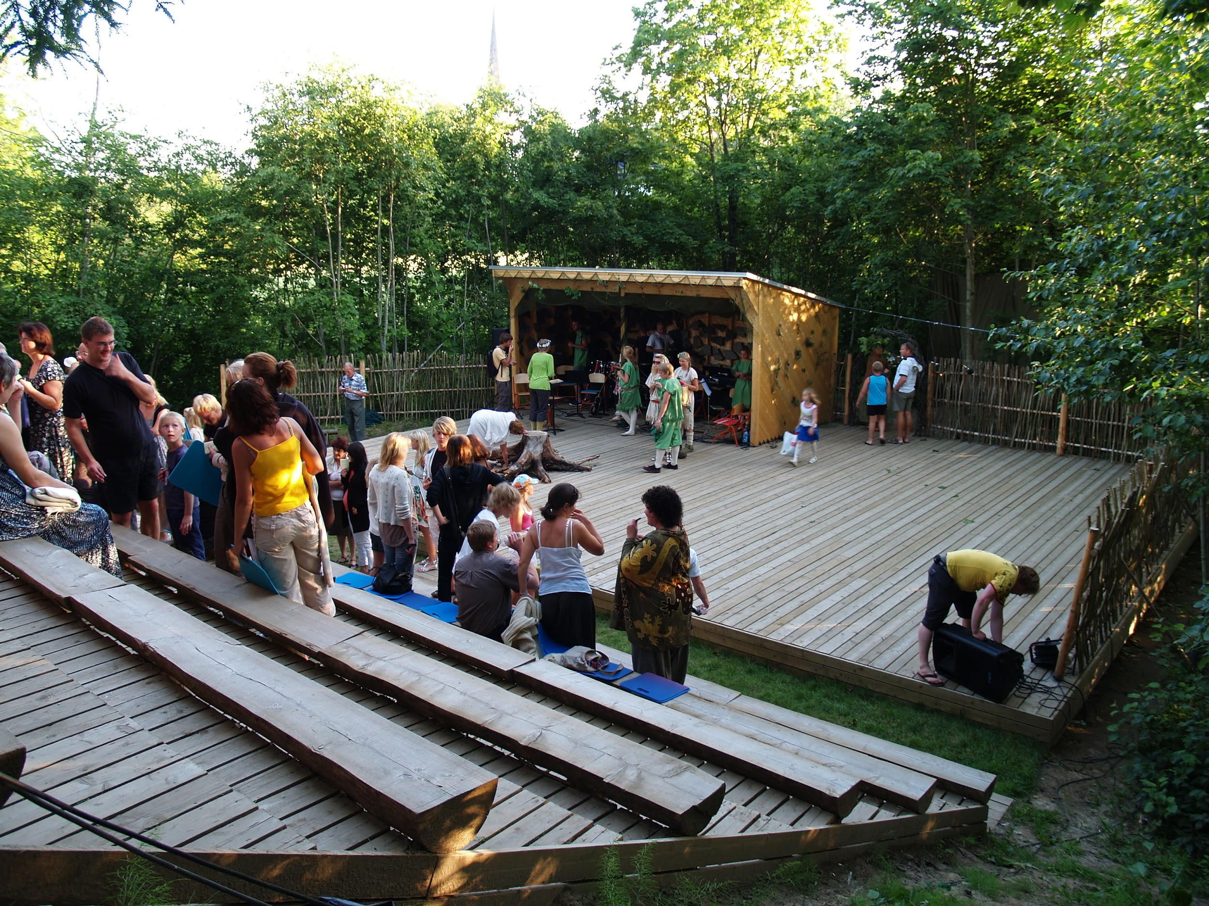

Slide 13
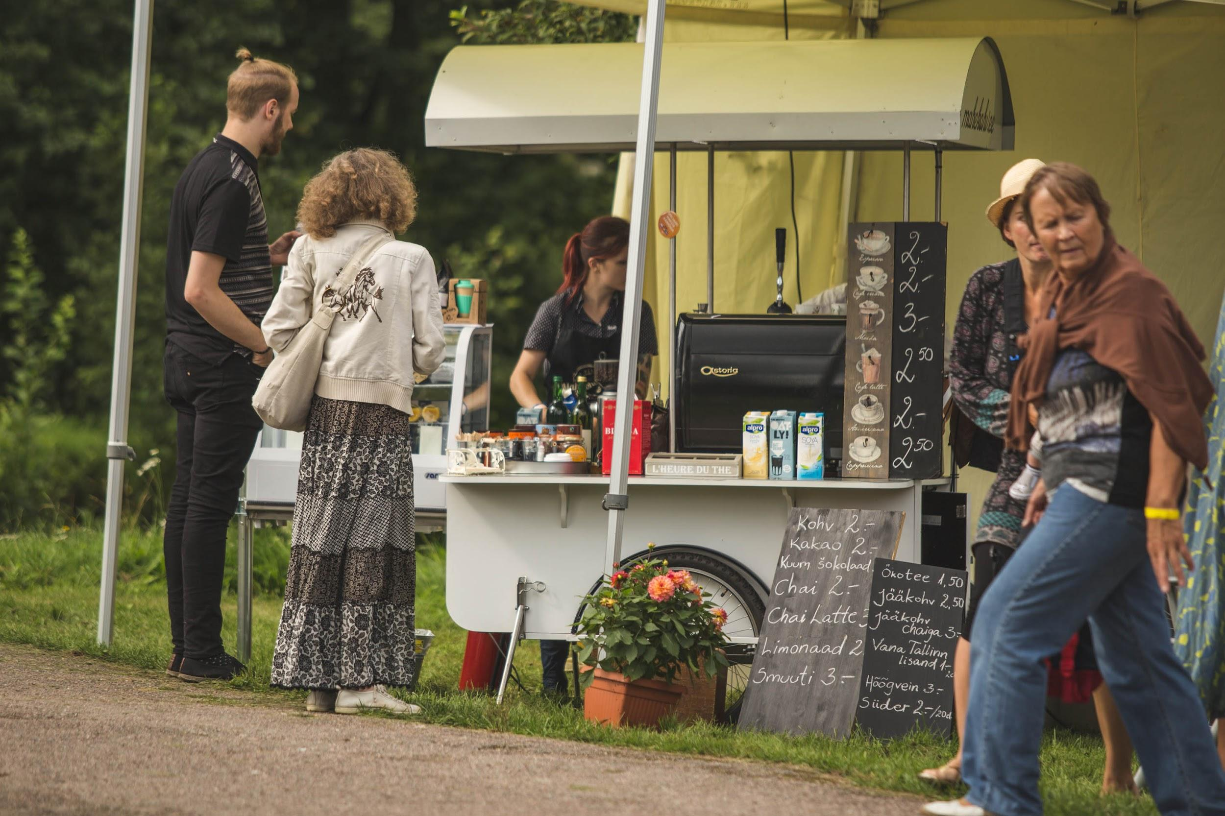

Slide 14
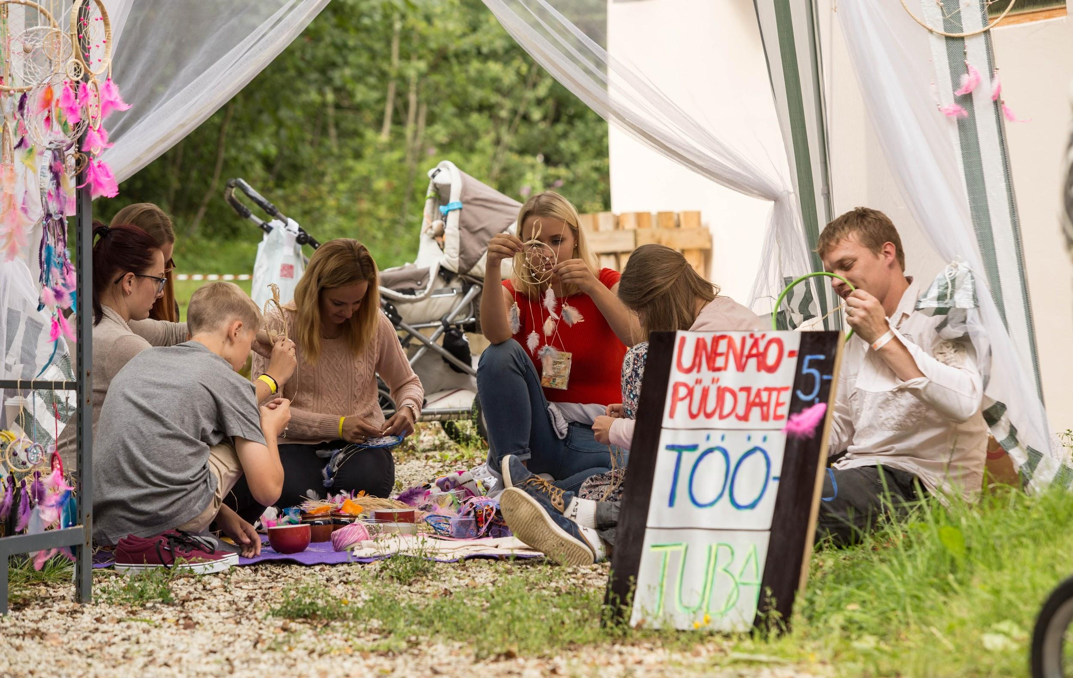

Slide 15
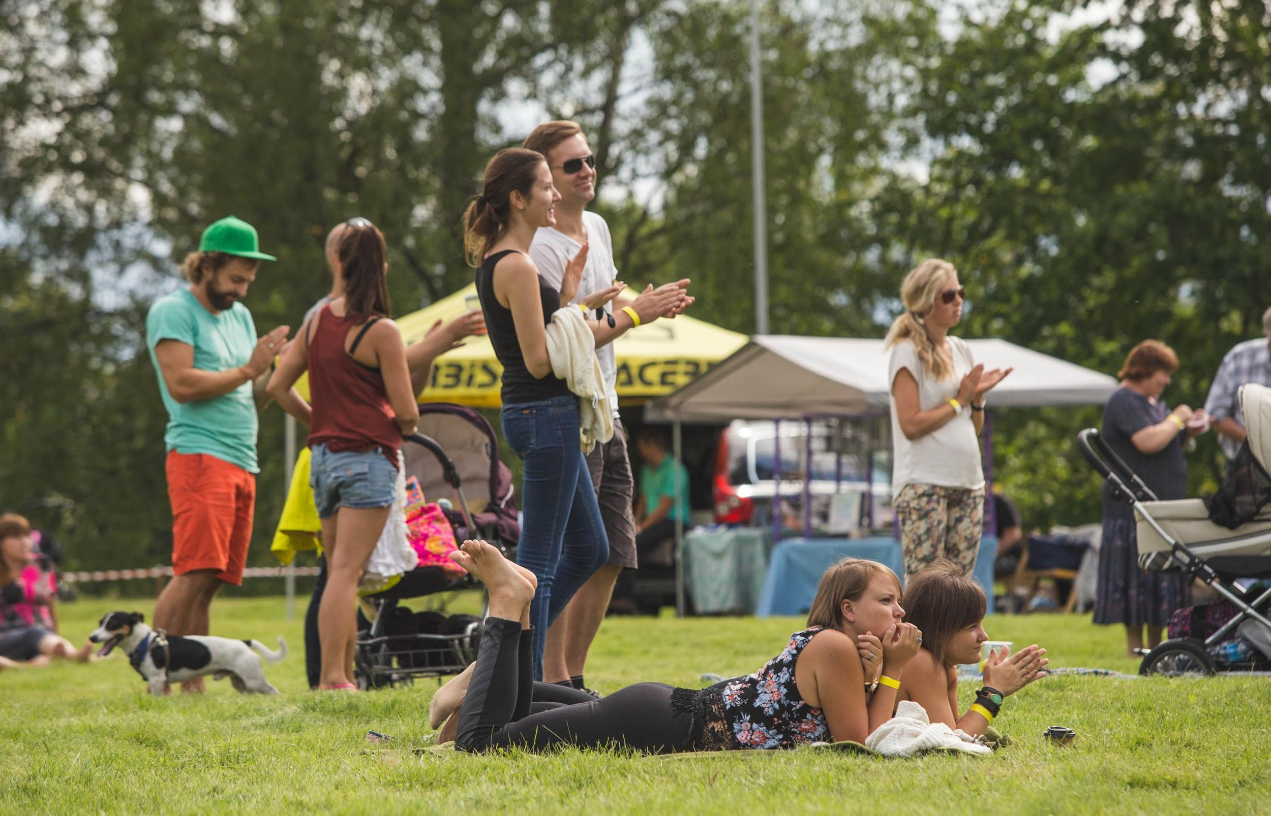

Slide 16
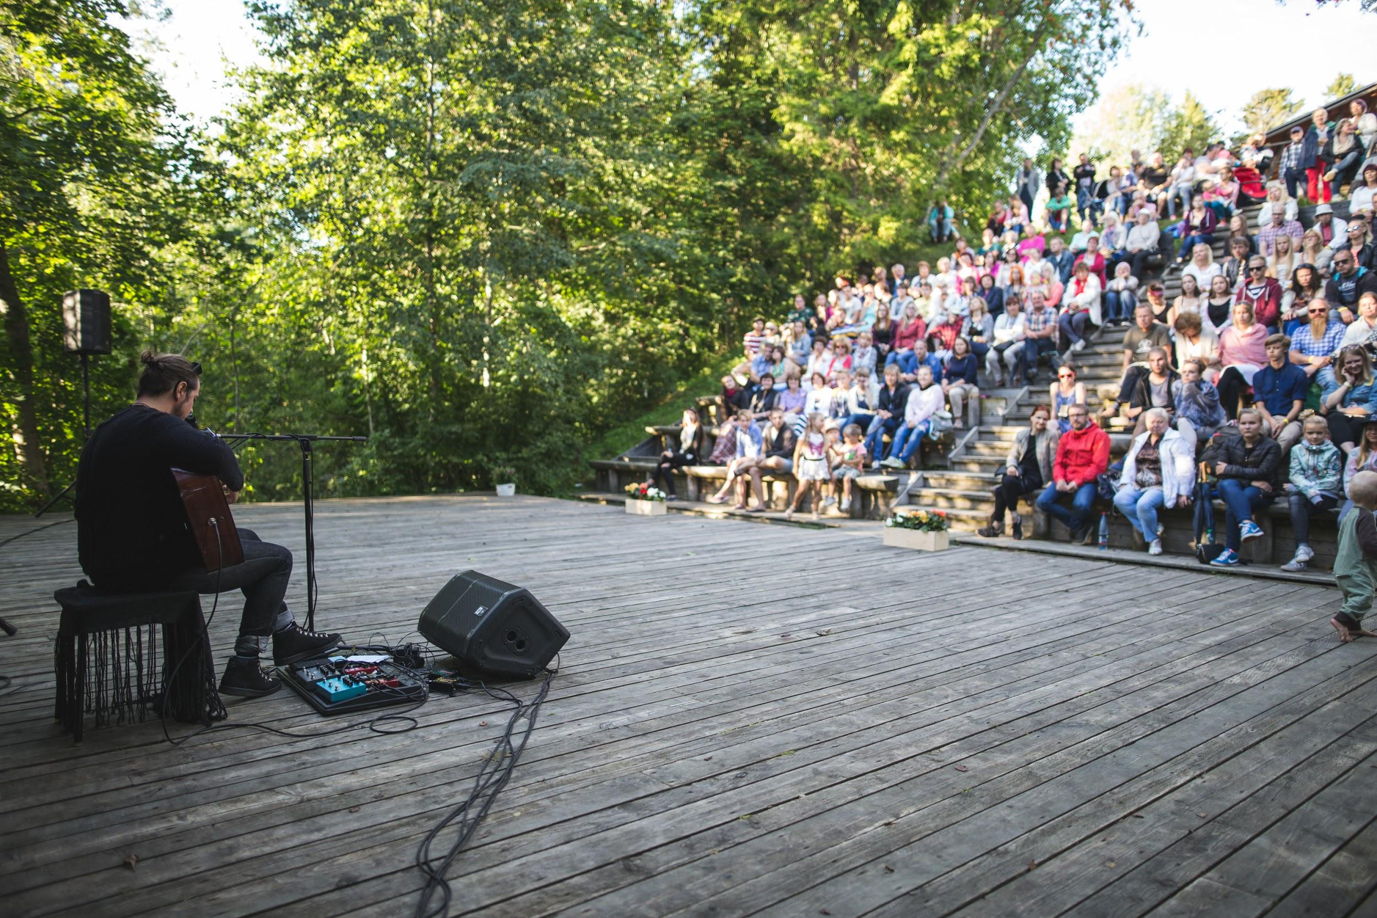

Slide 17
AITÄH KUULAMAST!
www.mahemuusika.ee

